Slide 1
ПРЕЗЕНТАЦИЯ К УРОКУ ИЗОБРАЗИТЕЛЬНОГО ИСКУССТВА ПО ТЕМЕ: «РИСОВАНИЕ ВАРЕЖКИ»
Лысцова Екатерина Валерьевна
Учитель изо в начальных классах

Slide 2
Приложение № 2.
Русское слово «варежка» происходит от словосочетания «варяжская рукавица» - видимо, потому, что этот вид одежды был позаимствован у варягов.
В переводе на английский язык слово «варежки» звучит как «mittens». Однако в русском языке «митенки» и «варежки» – не одно и то же (митенки – это варежки или перчатки без пальцев).

Slide 3
Приложение № 3.
Кто и когда изобрел самые первые варежки, доподлинно не известно.
Варежки на Руси известны с XIII века. В те времена их носили крестьяне. Женские варежки были многоцветными и нарядными, а мужские были простыми – для удобства работы.
Крестьяне обычно надевали по несколько пар рукавиц одновременно: сначала вязаные (исподочки), затем меховые, мехом наружу (мохнатки).

Slide 4
Приложение № 4.
Для работы поверх исподочек надевали холщовые, кожаные или связанные из конского волоса варежки. По праздникам носили исподочки с орнаментом, в будни - однотонные.
Вслед за крестьянами варежки стала носить и знать. Ранее бояре на Руси в морозы опускали рукава шубы до подола и подбивали их изнутри для тепла мехом - им не нужно было лишний раз выставлять руки на холод, т.к. они не работали.

Slide 5
Приложение № 5.
Однако крестьянские варежки пришлись по душе боярам: ничего не скажешь, удобнее, чем длинные рукава. Рукавицы богачей отличались дорогими украшениями и красивейшими орнаментами и вышивками.
Варежки на Руси имели множество названий - рукавички, варяшки, вареги, варьги, рукавки, вачаги, дельницы, связни, мохнатки, мохнашки.

Slide 6
Приложение № 6. МЕНЮ.
1.Геометрический орнамент.
2.Изображение животных и людей.
3. Изображение цветов.

Slide 7
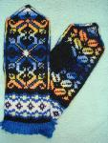
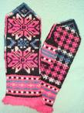
1. Геометрический орнамент.

Slide 8
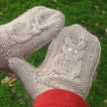
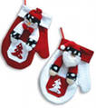
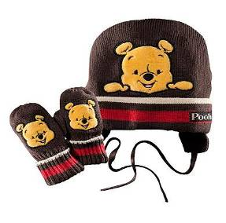
2. Изображение животных и людей.

Slide 9
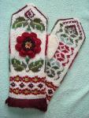
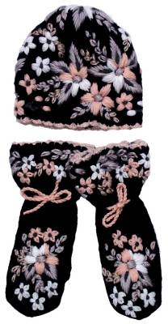
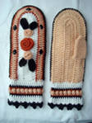
3. Изображение цветов.

Slide 10
Используемые материалы из перечисленных сайтов:
1.http://imwoman.ru/368-novye-modeli-perchatok-i-varezhek-xity-yanvarya.html
2.http://community.livejournal.com/handmade_ru/1111760.html
3.http://oktyabrina-n.livejournal.com/30870.htm
4.http://www.gratwest.ru/catalog/bondibon/index.php?SECTION_ID=16157&ELEMENT_ID=1009163
5.http://qqmaria.livejournal.com/
6.http://www.liveinternet.ru/users/nesttn/rubric/1409644/page38.html
7.http://oktyabrina-n.livejournal.com/25610.html
8.http://pokatalogam.com.ua/product_reviews_write.php?cPath=31_57_89&products_id=10580&language=ru
9.http://pda.to-dress.ru/cgi-bin/mainpage.pl?find=&m=2&k=_-d_3&key=&lim=280&a=view&pid=15457

